Slide 1
Развлекательная Игра –квест
«Детства яркая планета»
Группа №10
Станция «Ромашковая»
Воспитатели:
Манцевич Елена Николаевна,
Бушуева Марина Викторовна

Slide 2
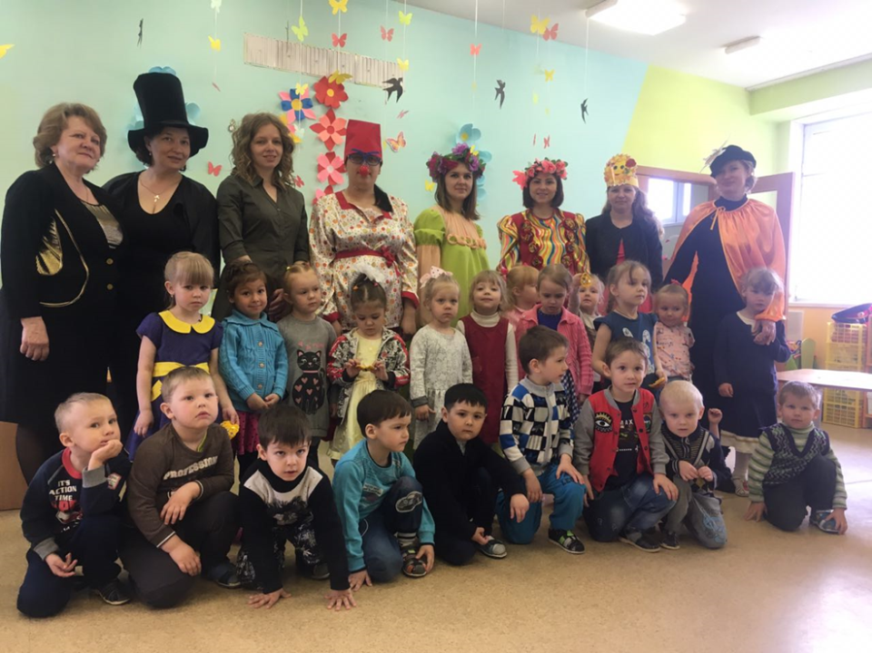
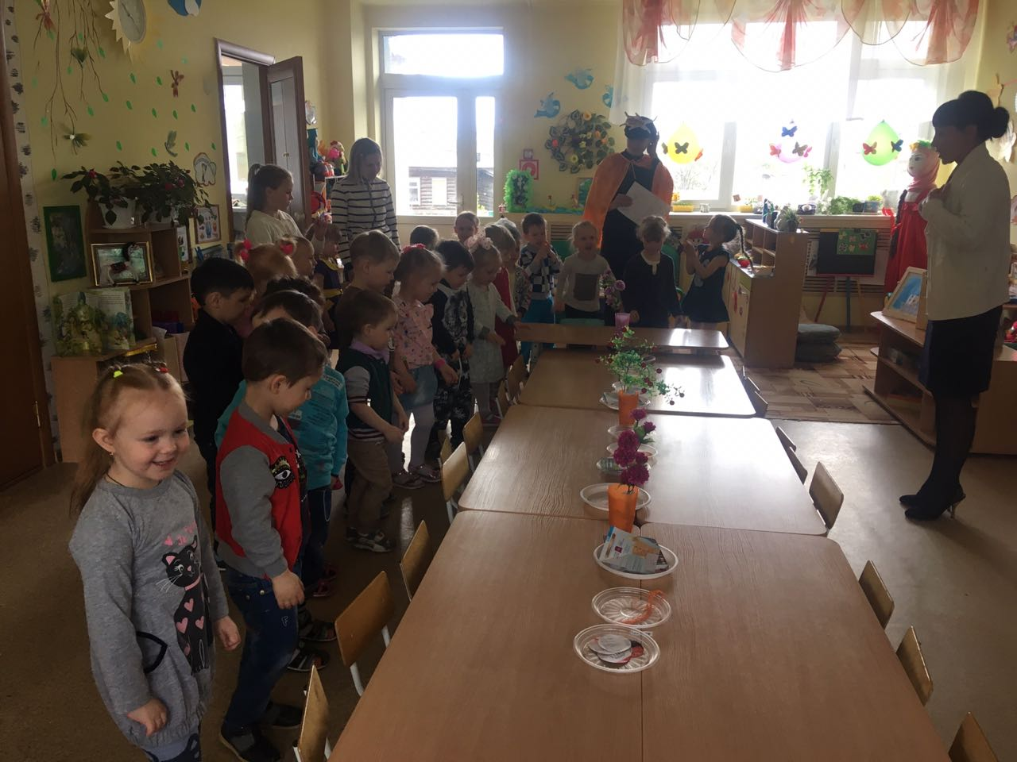
1 июня, в День защиты детей прошла интересная и увлекательная игра – квест «Детства яркая планета».
Дети путешествовали по станциям, где их встречали не воспитатели, а родители, которые провели мастер-класс по изготовлению рыбок, солнышек и ромашек. Летние задумки пришлись по душе нашим ребятам!

Slide 3
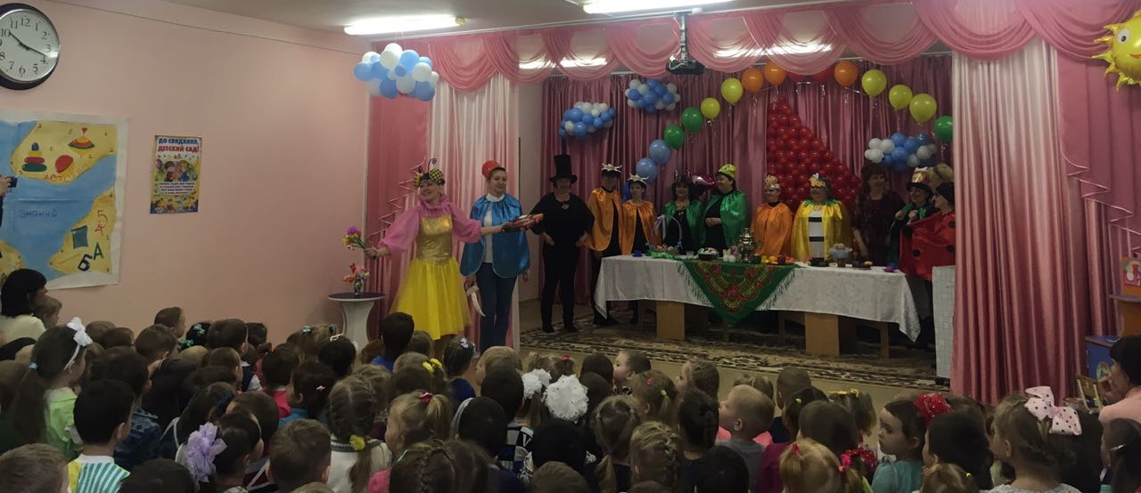
Представление для детей началось в музыкальном зале, где педагоги детского сада разыграли театрализованное представление по мотивам сказки К.И Чуковского.
«Муха-Цокотуха».

Slide 4
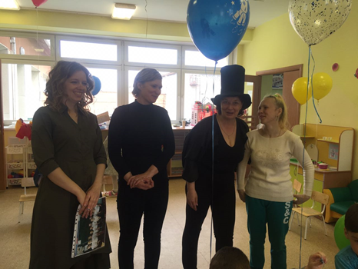
Воспитатели группы
выражают свою
благодарность родителям!
Иконниковой Елене
Александровне
Лях Елене Николаевне,
Кузевановой Марине Олеговне,
Худорожковой Яне Сергеевне
Спасибо, что не смотря на занятость и нехватку времени, проявляете сердечное участие в жизни нашей группы и детского сада!
Спасибо Вам за помощь многократно,
Спасибо Вам за добрые дела,
Нам Вам сказать без памяти приятно
Большущей БЛАГОДАРНОСТИ слова!

